Slide 1
Lekcija 11 – Obrada datoteka
Pregled
11.1 Uvod
11.2 Hijerarhija podataka
11.3 Datoteke i tokovi (Files and Streams)
11.4 Kreiranje sekvencijalne datoteke
11.5 Čitanje podataka iz sekvencijalne datoteke
11.6 Datoteke sa slučajanim pristupom (Random Access Files)
11.7 Kreiranje datoteke sa slučajnim pristupom
11.8 Upis podataka u datoteke sa slučajnim pristupom
11.9 Čitanje podataka iz datoteke sa slučajnim pristupom
11.10 Primjer: Transaction-Processing Program

Slide 2
Ciljevi
U ovoj lekciji:
  Naučićete da krierate datoteke, upisujete u njih i čitatate podatke.
  Upoznaćete se sa obradom sekvencijalnih datoteka.
  Upoznaćete se sa obradom datoteka sa slučajnim pristupom.

Slide 3
11.1 Uvod
Datoteke
  Mogu se kreiratim mijenjati i obrađivati u C programima
  Koriste se permanentno čuvanje velikih količina podataka
    Smještanje podataka u promjenljive i nizove je samo privremeno – po završetku programa podaci nestaju

Slide 4
11.2 Hijerarhija podataka
Hijerarhija podataka:
  Bit – najmanji objekat podataka (data item)
    Vrijednosti 0 ili 1
  Bajt (Byte) – 8 bitova
    Koristi se za čuvanje karaktera
      Decimalne cifre (digits), slova i specijalni simboli
  Polje – grupa karaktera sa određenim značenjem
    Primjer: vaše ime
  Zapis (Record) – grupa povezanih polja
    Reprezentovani pomoću struct (ili class)
    Primjer: U evidenciji plata radnika (payroll system), zapis za radnika sadrži identifikacioni broj, ime, adresu, itd.

Slide 5
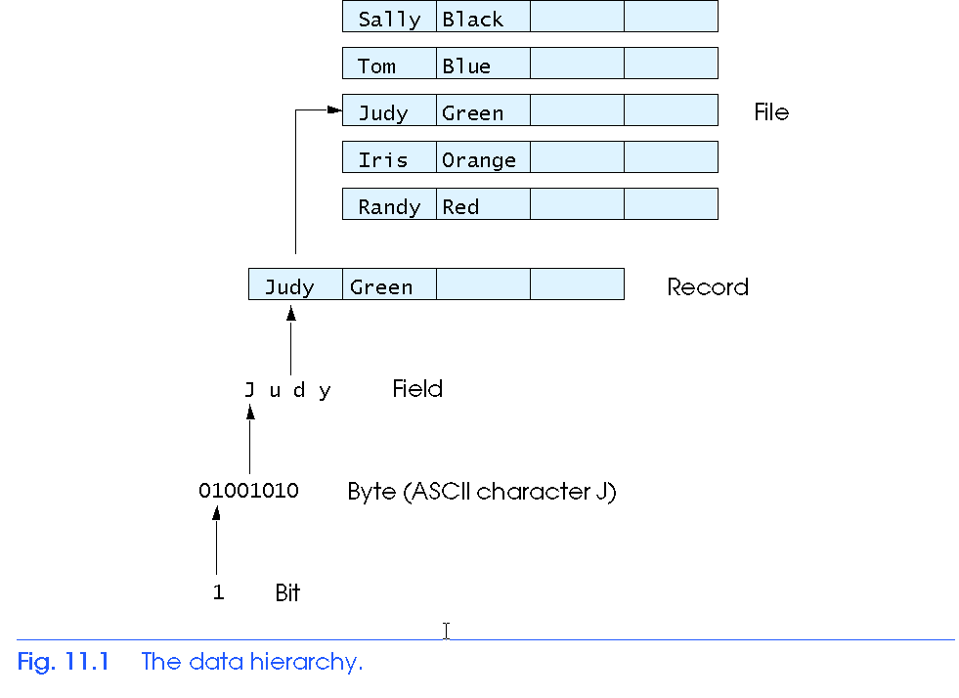
11.2 Hijerarhija podataka
Hijerarhija podataka (nastavak):
  Datoteka (File) – grupa povezanih zapisa
    Primjer: Datoteka sa evidencijom radnika (payroll file)
  Baza podataka (Database) – grupa povezanih datoteka

Slide 6
11.2 Hijerarhija podataka
Datoteke
  Ključ zapisa (Record key)
    Identifikuje jednoznačno zapis da bi se lakše pronašao određeni zapis u datoteci (retrieval of specific records from a file)
  Sekvencijalna datoteka
    Zapisi su najčešće sortirani po ključu

Slide 7
11.3 Datoteke i tokovi (Files and Streams)
C posmatra svaku datoteku kao niz bajtova
  Kraj datoteke označava se sa end-of-file (EOF) markerom
    Ili, datoteka završava na specifičnom bajtu
Tok (stream) se kreira pri otvaranju datoteke
  Tok obezbjeđuje komunikacioni kanal između datoteke i programa
  Otvaranje datoteke vraća pokazivač na FILE strukturu
    Primjer pokazivača na datoteku (file pointers):
    stdin – standardni ulaz (tastaura-keyboard)
    stdout – standardni izlaz (ekran - screen)
    stderr – standardna greška (ekran - screen)

Slide 8
11.3 Datoteke i tokovi (Files and Streams)
FILE struktura
  Deskriptor datoteke (File descriptor)
    Indeks u nizu koji čuva operativni sistem (tabela otvorenih datoteka - open file table)
  File Control Block (FCB)
    U svakom elementu čuva se kontrolni blok datoteke (FCB); sistem koristi FCB za administraciju datoteke

Slide 9
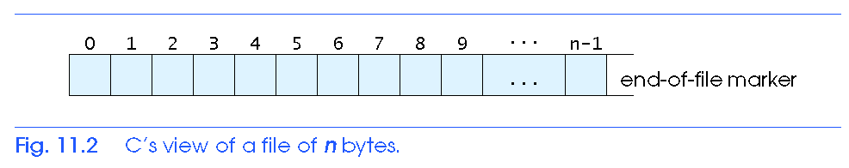
11.3 Datoteke i tokovi (Files and Streams)

Slide 10
11.3 Datoteke i tokovi (Files and Streams)
Read/Write funkcije u standardnoj biblioteci
  fgetc
    Čita jedan karakter iz datoteke
    Ima argument tipa pokazivač na FILE
    fgetc( stdin ) je ekvivalentno sa getchar()
  fputc
    Upisuje jedan karakter u datoteku
    Ima argument tipa pokazivač na FILE i karakter koji se upisuje kao argumente
    fputc( 'a', stdout ) ekvivalentno sa putchar( 'a' )
  fgets
    Učitava jedan red iz datoteke
  fputs
    Upisuje jedan red u datoteku
  fscanf / fprintf
    Rad sa datotekom ekvivavlentan sa scanf i printf

Slide 11
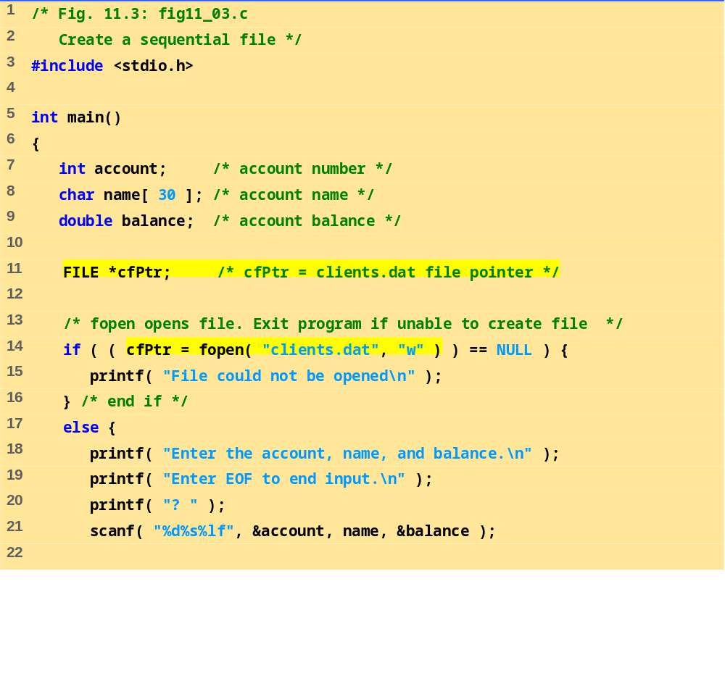
fig11_03.c (1 of 2)

Slide 12
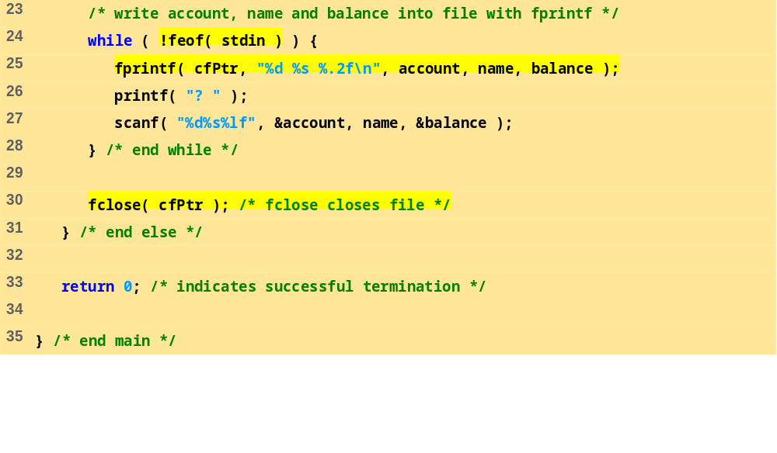
fig11_03.c (2 of 2)
Program Output
Enter the account, name, and balance.
Enter EOF to end input.
? 100 Jones 24.98
? 200 Doe 345.67
? 300 White 0.00
? 400 Stone -42.16
? 500 Rich 224.62
? ^Z

Slide 13
11.4 Kreiranje sekvencijalne datoteke
C ne pretpostavlja ništa o strukturi sekvencijalne datoteke
  Bez naznaka o zapisima u datoteci
  Programer mora obezbijediti strukturu datoteke
Kreiranje datoteke
  FILE *cfPtr;
    Kreira se FILE pointer cfPtr
  cfPtr = fopen(“clients.dat", “w”);
    Funkcija fopen vraća pokazivač na FILE za navedenu datoteku
    Ima dva argumenta – datoteka koja se otvara i mod otvaranja datoteke (file open mode)
    U slučaju neuspješnog otvaranja, vraća se NULL

Slide 14
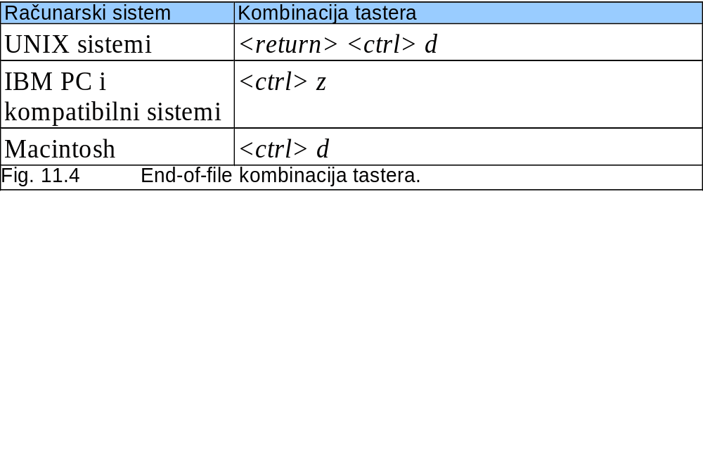
11.4 Kreiranje sekvencijalne datoteke

Slide 15
11.4 Kreiranje sekvencijalne datoteke
  fprintf
    Koristi se za “štampanje” u datoteku
    Kao printf, osim što je prvi argument pokazivač na FILE (pokazivač na datoteku u koju se štampa)
  feof( FILE pointer )
    Vraća true ako je end-of-file indikator dostignut u datoteci (nema više podataka za obradu)
  fclose( FILE pointer )
    Zatvaranje datoteke
    Pri završetku programa odrađuej se automatski
    Dobra je praksa eksplicitnog zatvaranja datoteke
Detalji
  Programi mogu obrađivati više datoteka
  Svaka datoteka mora imati jedinstveno ime i imati svoj pokazivač na FILE.

Slide 16
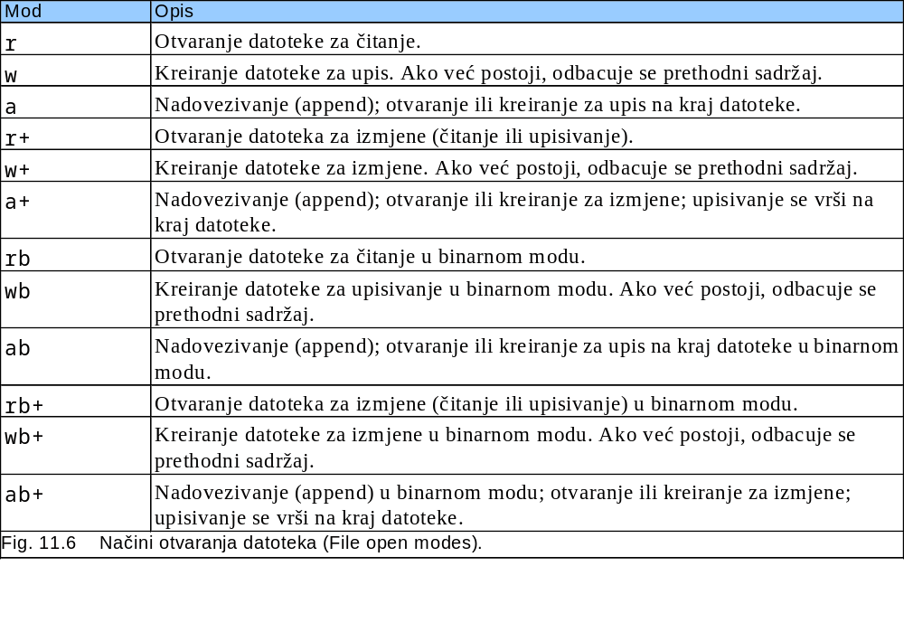
11.4 Kreiranje sekvencijalne datoteke

Slide 17
11.5 Čitanje podataka iz sekvencijalne datoteke
Čitanje iz sekvencijalne datoteke
  Kreira se FILE pointer za datoteku iz koje se čita
    cfPtr = fopen( “clients.dat", "r" );
  Koristi se fscanf za čitanje iz datoteke
    Kao scanf, osim prvog argumenta koji je FILE pointer
    fscanf( cfPtr, "%d%s%f", &accounnt, name, &balance );
  Podaci se učitavaju od početka do kraja datoteke
  Pokazivač pozicije u datoteci (file position pointer)
    Daje broj sledećeg bajta koji treba da se učita ili upiše
    Nije pravi pokazivač več cio broj koji ukazuje na lokaciju bajta
    Takođe se naziva “byte offset”
  rewind( cfPtr )
    Vraća pokazivač pozicije na početak datoteke (bajt 0)

Slide 18
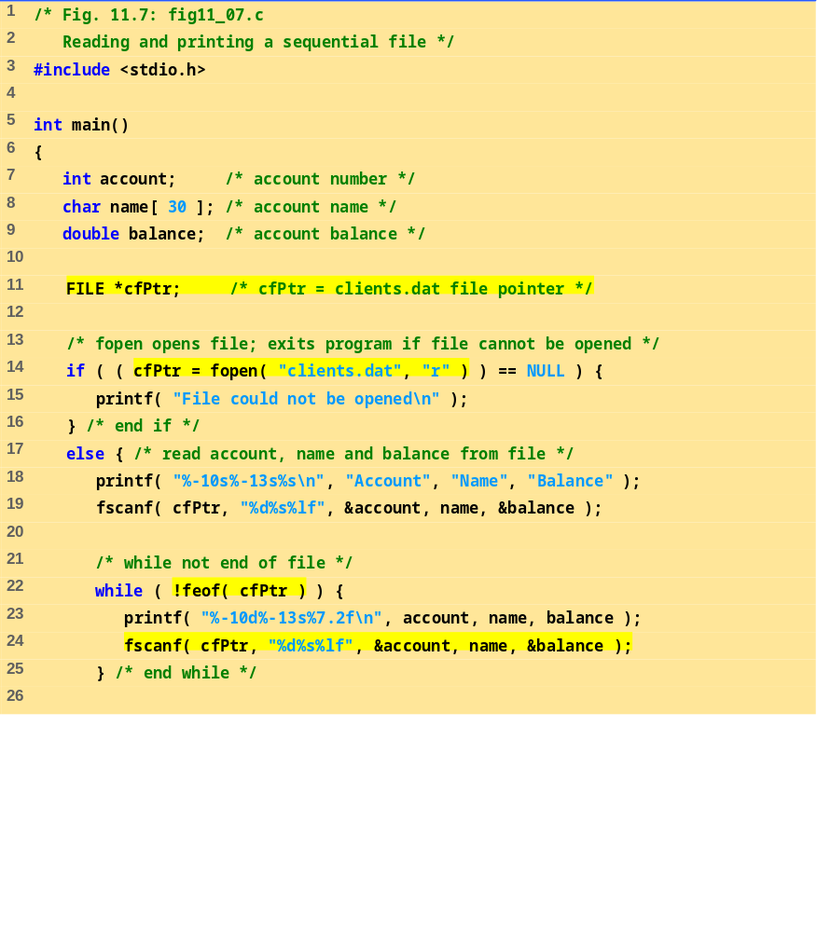
fig11_07.c (1 of 2)

Slide 19
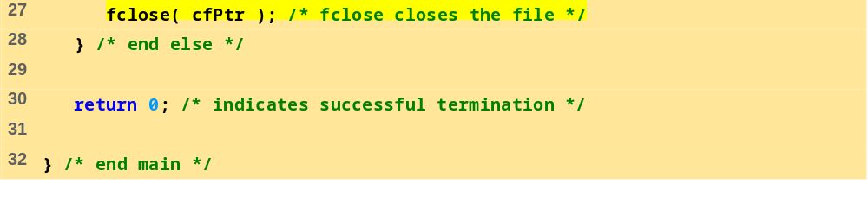
fig11_07.c (2 of 2)
Account Name Balance
100 Jones 24.98
200 Doe 345.67
300 White 0.00
400 Stone -42.16
500 Rich 224.62

Slide 20
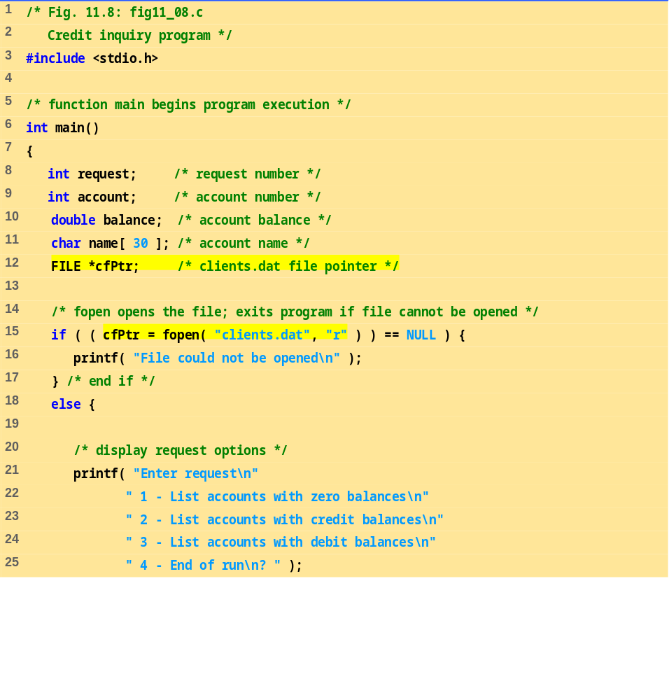
fig11_08.c (1 of 5)

Slide 21
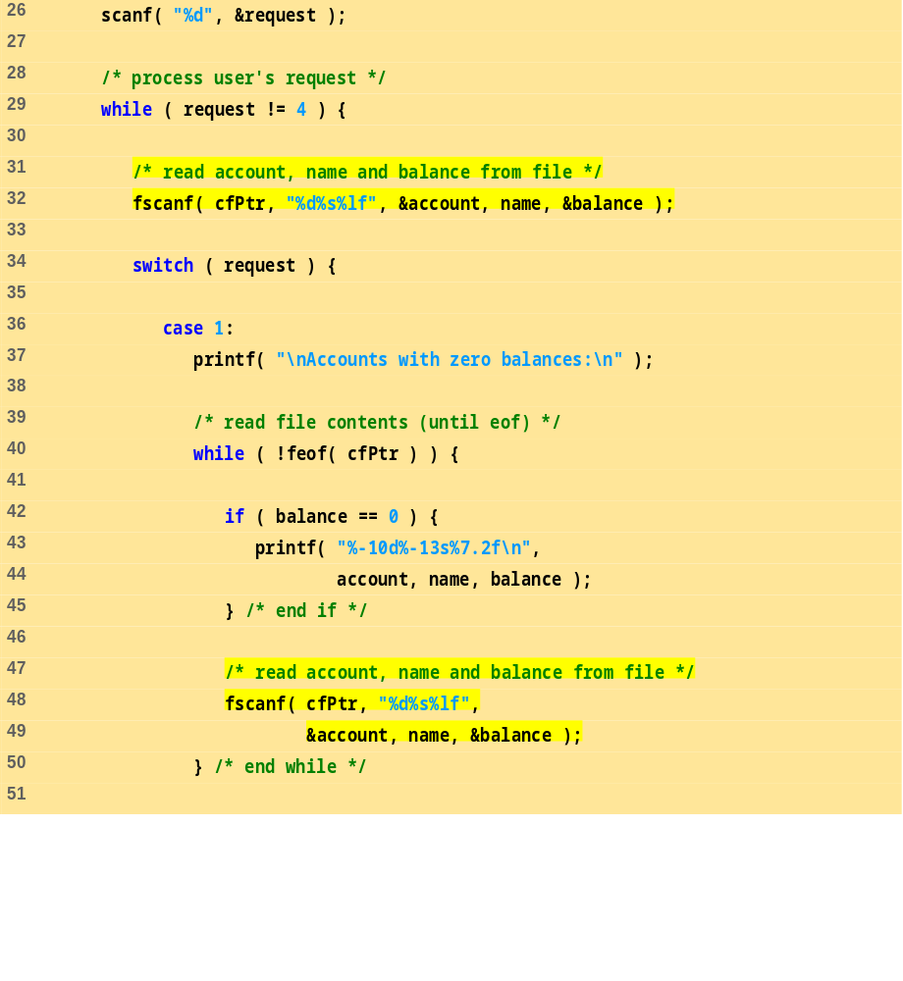
fig11_08.c (2 of 5)

Slide 22
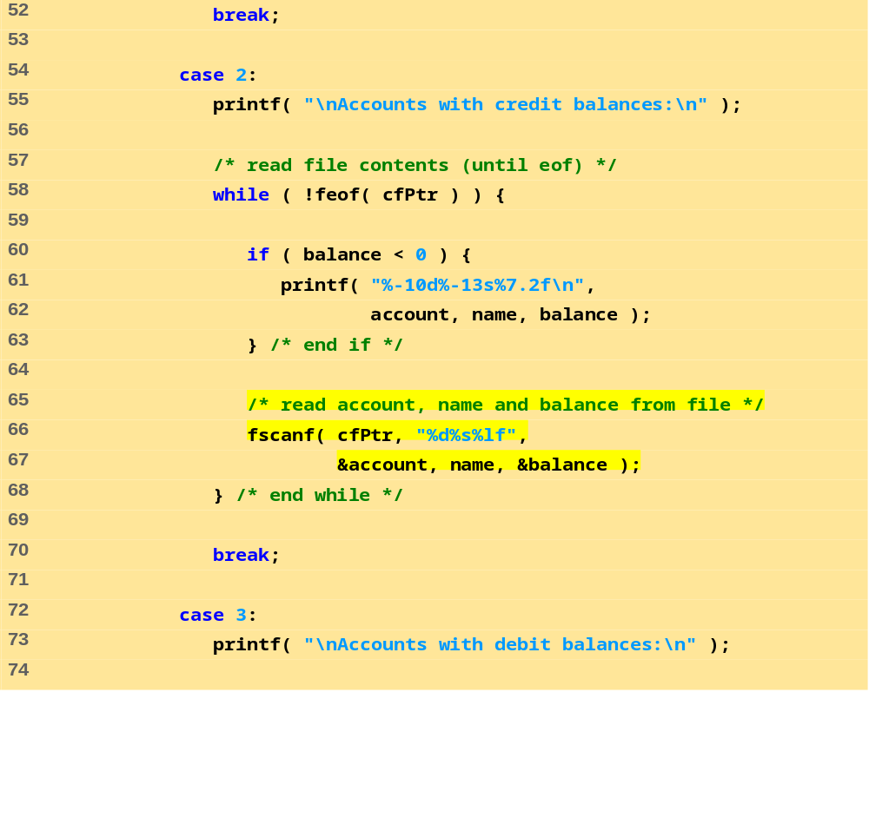
fig11_08.c (3 of 5)

Slide 23
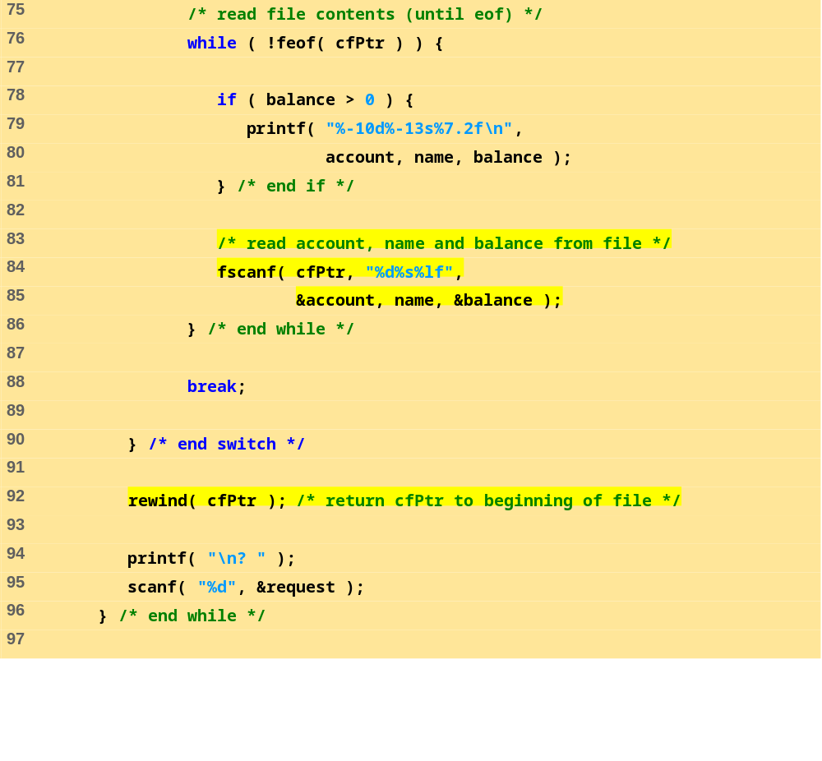
fig11_08.c (4 of 5)

Slide 24
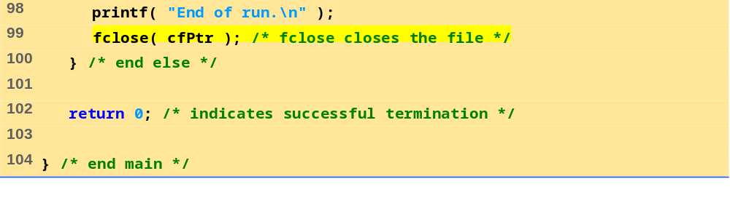
fig11_08.c (5 of 5)
Program Output
Enter request
1 - List accounts with zero balances
2 - List accounts with credit balances
3 - List accounts with debit balances
4 - End of run
? 1
Accounts with zero balances:
300 White 0.00
? 2
Accounts with credit balances:
400 Stone -42.16
? 3
Accounts with debit balances:
100 Jones 24.98
200 Doe 345.67
500 Rich 224.62
? 4
End of run.

Slide 25
11.5 Čitanje podataka iz sekvencijalne datoteke
Sekvencijalne datoteke
  Ne mogu biti modifikovane bez rizika za uništenje drugh podataka
  Polja mogu varirati u veličini
    Različite reprezentacije za datoteku i ekran od unutrašnje reprezentcije (1, 34, -890 su tipa int, ali različitih veličina na disku)
300 White 0.00 400 Jones 32.87 (old data in file)
Ako želimo da promijenimo ime White u ime Worthington,
300 Worthington 0.00
300 White 0.00 400 Jones 32.87
Data gets overwritten
300 Worthington 0.00ones 32.87

Slide 26
11.6 Datoteke sa slučajnim pristupom
Datoteke sa slučajnim pristupom (random access files)
  Pristup pojedinačnom zapisu bez pregledanja ostalih zapisa
  Instantni pristup zapisima datoteke
  Podaci se mogu umetati bez uništavanja postojećih podataka
  Podaci koji su ranije smješteni u datoteku mogu se mijenjati ili brisati bez prepisivanja (overwriting)
Implementiraju se pomoću zapisa fiksne dužine
  Sekvencijalne datoteke nemaju fiksnu dužinu zapisa
0
100
200
300
400
500
}
byte offsets
}
}
}
}
}
}
100
bytes
100
bytes
100
bytes
100
bytes
100
bytes
100
bytes

Slide 27
11.7 Kreiranje datoteka sa slučajnim pristupom
Podaci u datotekama sa slučajnim pristupom
  Neformatirani (čuvaju se kao sirovi bajtovi - "raw bytes")
    Svi podaci istog tipa (na primjer int) korsite istu količinu memorije
    Svi zapisi imaju isti tip fiksne dužine
    Podaci nisu čitljivi čovjeku

Slide 28
11.7 Kreiranje datoteka sa slučajnim pristupom
Neformatirane I/O funkcije
  fwrite
    Transfer bajtova iz bafera u memoriji u datoteku
  fread
    Transfer bajtova iz datoteke u bafer u memorij
  Primjer:
    fwrite( &number, sizeof( int ), 1, myPtr );
    &number – Bafer (lokacija) iz kojeg se prenose podaci
    sizeof( int ) – Broj bajtova za transfer
    1 – Za niyove, broj elemenata za transfer
      U ovom slučaju, samo jedan element
    myPtr – Datoteka u koju se upisuje ili se iz nje čita

Slide 29
11.7 Kreiranje datoteka sa slučajnim pristupom
Upisivanje struktura (struct)
  fwrite( &myObject, sizeof (struct myStruct), 1, myPtr );
  sizeof – vraća veličinu argumenta (objekta) u bajtovima
Upisivanje više elemenata niza
  Pokazivač na niz kao prvi argument
  Broj elemenata ako treći argument

Slide 30
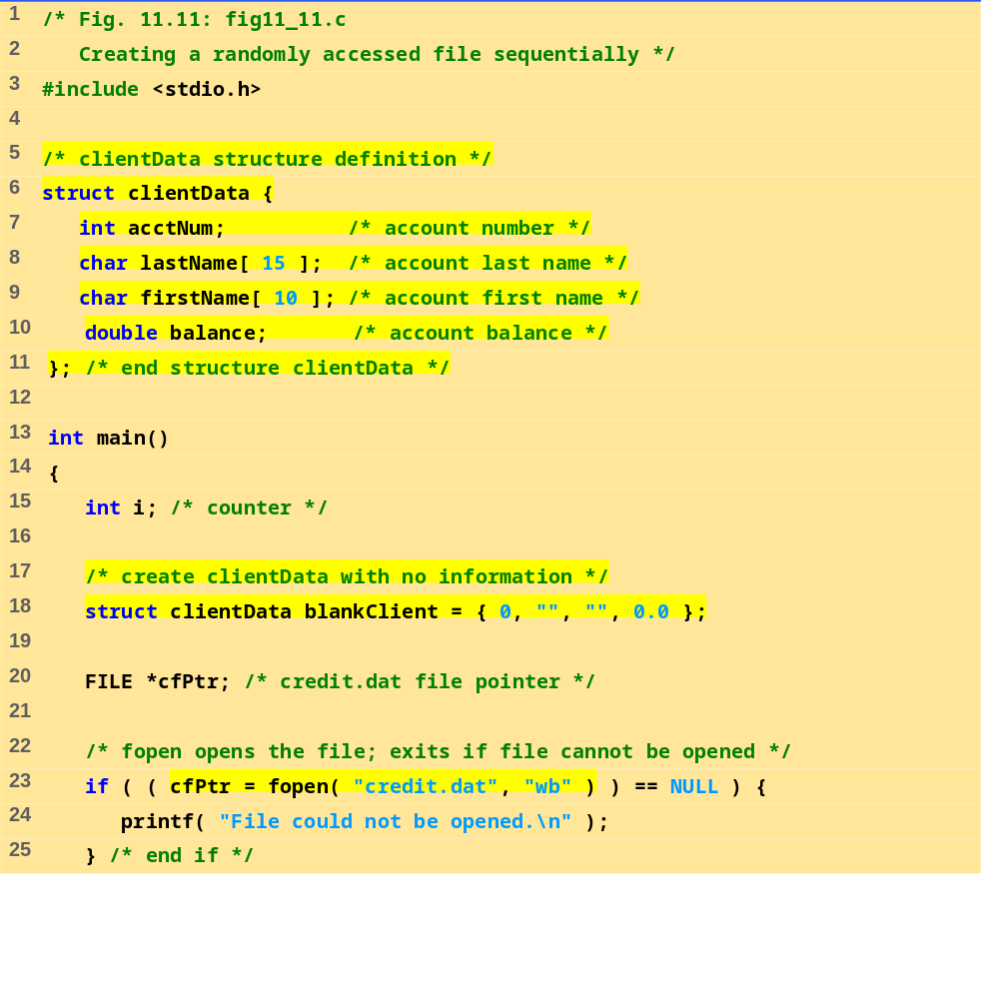
fig11_11.c (1 of 2)

Slide 31
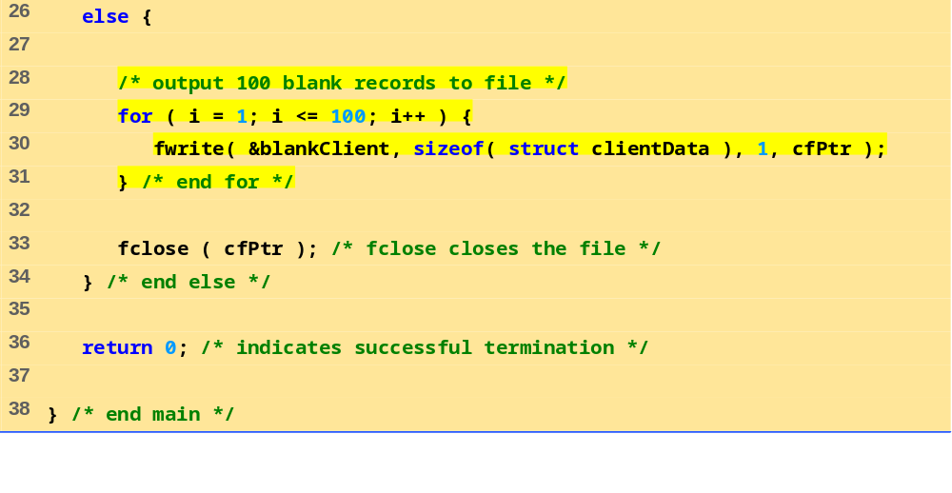
fig11_11.c (2 of 2)

Slide 32
11.8 Upisivanje podataka u datoteku sa slučajnim upisom
fseek
  Postavlja pokazivač pozicije na određenu poziciju u datoteci
  fseek( pointer, offset, symbolic_constant );
    pointer – pokazivač na datoteku
    offset – pokazivač pozicije (0 na prvoj lokaciji)
    symbolic_constant – specificira sa kog mjesta treba početi
    SEEK_SET – počinje se od početka datoteke
    SEEK_CUR – počinje se od trenutne pozicije u datoteci
    SEEK_END – počinje se od kraja datoteke

Slide 33
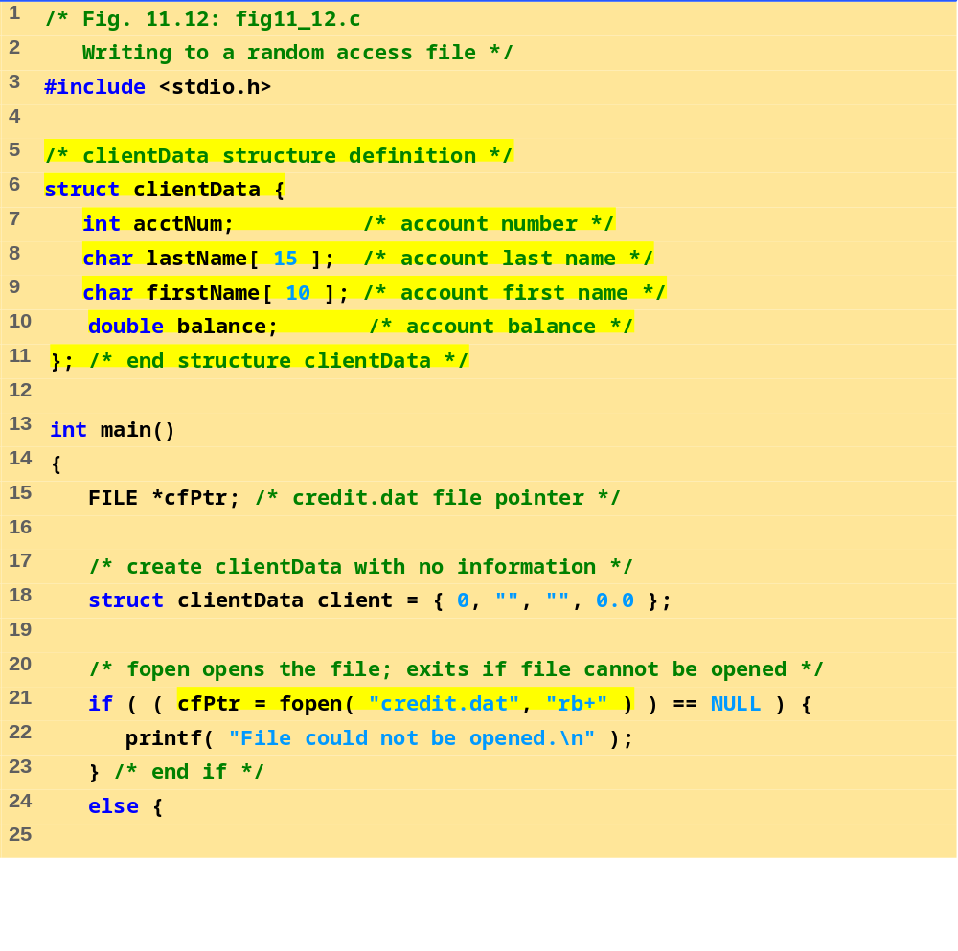
fig11_12.c (1 of 3)

Slide 34
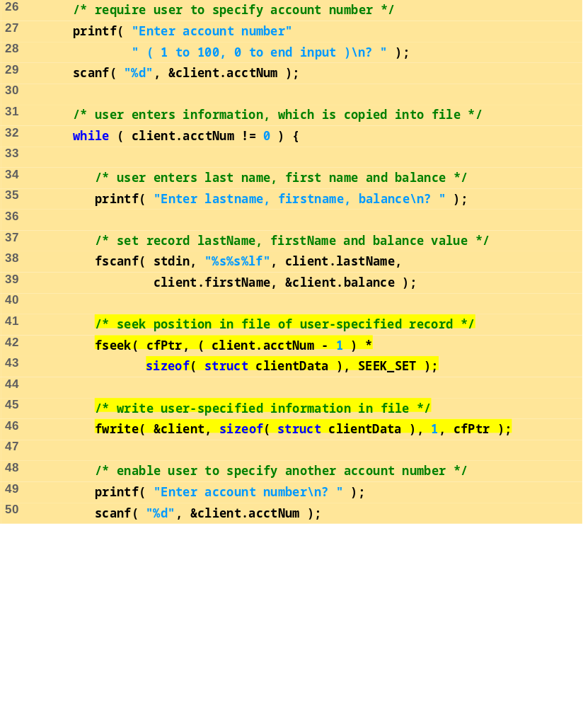
fig11_12.c (2 of 3)

Slide 35
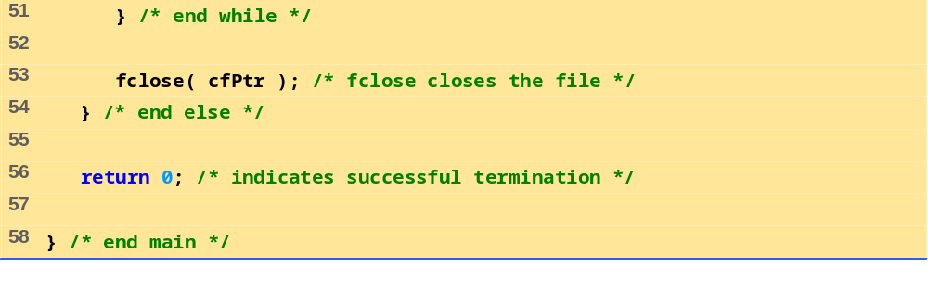
fig11_12.c (3 of 3)
Program Output
Enter account number ( 1 to 100, 0 to end input )
? 37
Enter lastname, firstname, balance
? Barker Doug 0.00
Enter account number
? 29
Enter lastname, firstname, balance
? Brown Nancy -24.54
Enter account number
? 96
Enter lastname, firstname, balance
? Stone Sam 34.98
Enter account number
? 88
Enter lastname, firstname, balance
? Smith Dave 258.34
Enter account number
? 33
Enter lastname, firstname, balance
? Dunn Stacey 314.33
Enter account number
? 0

Slide 36
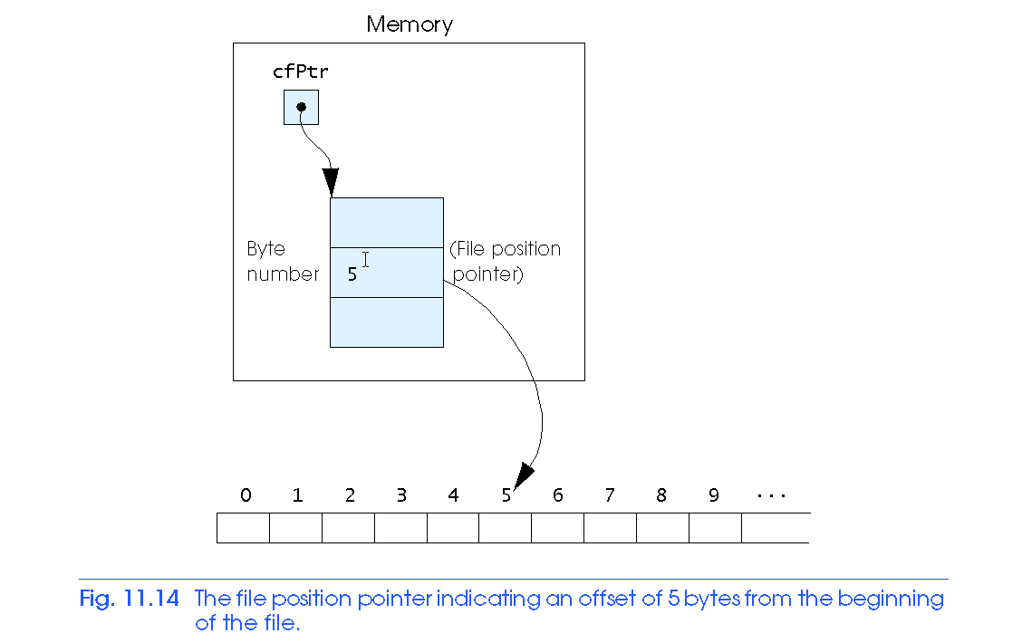
11.8 Upisivanje podataka u datoteku sa slučajnim upisom

Slide 37
11.9 Čitanje podataka iz datoteke sa slučajnim pristupom
fread
  Učitava zadati broj bajtova iz datoteke u bafer u memoriji
    fread( &client, sizeof (struct clientData), 1, myPtr );
  Može čitati više elemenata niza
    Obezbijediti pokazivač na niz
    Postaviti broj elemenata koje treba pročitati
  Za čitanje više elemanata, zadati treći argument

Slide 38
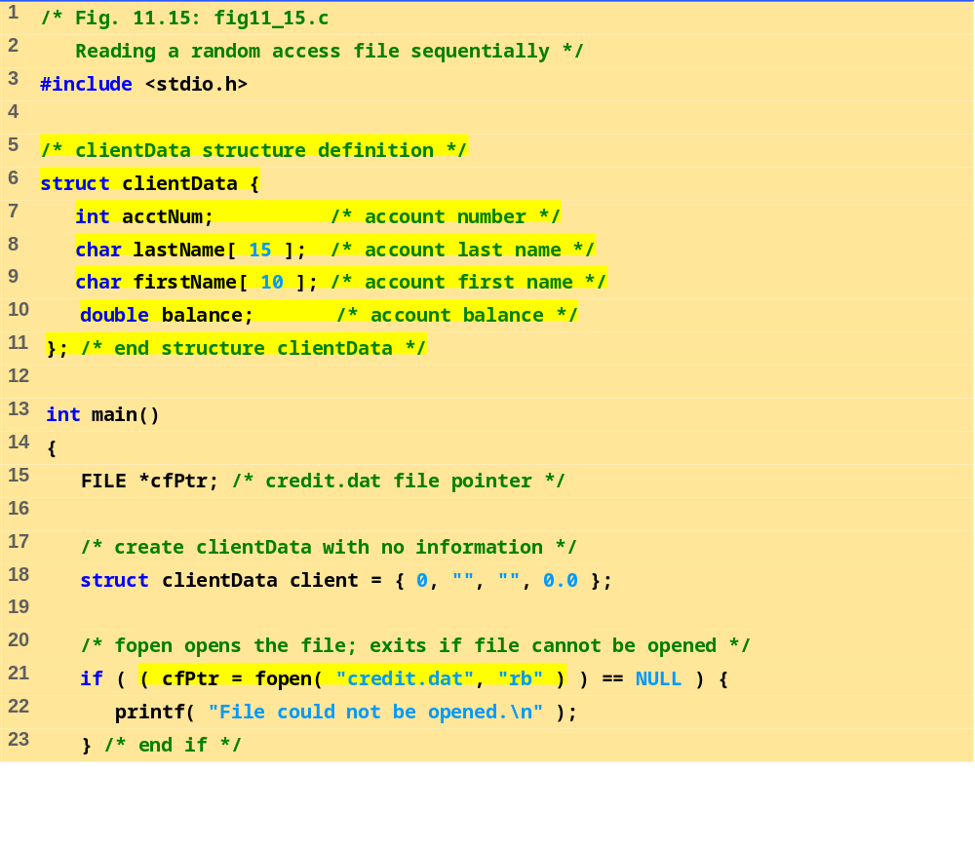
fig11_15.c (1 of 2)

Slide 39
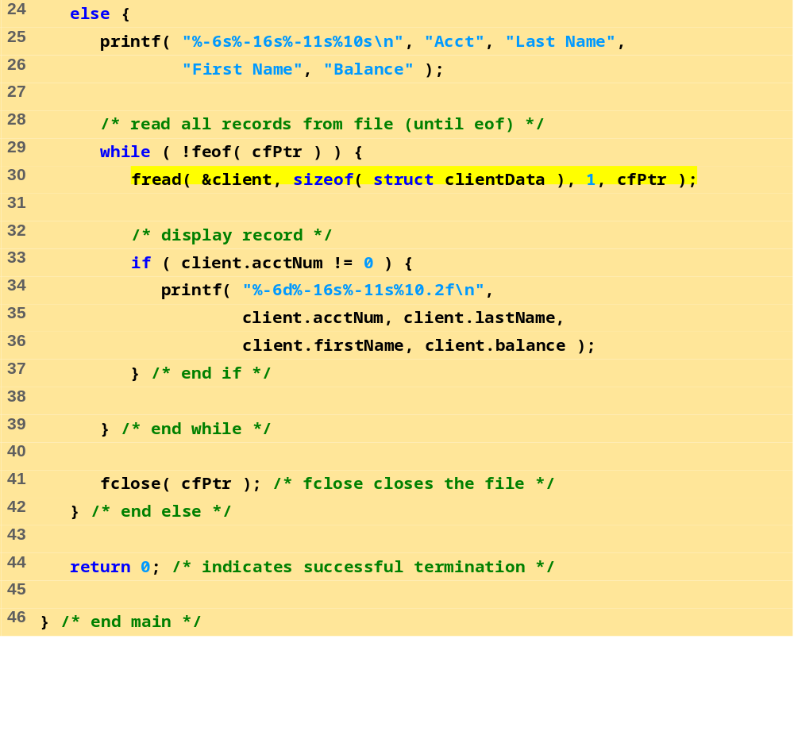
fig11_15.c (2 of 2)

Slide 40
Acct Last Name First Name Balance
29 Brown Nancy -24.54
33 Dunn Stacey 314.33
37 Barker Doug 0.00
88 Smith Dave 258.34
96 Stone Sam 34.98
Program Output

Slide 41
11.10 Primjer: A Transaction Processing Program
Program za obradu bankarskih transkacija
  Demonstracija datoteke sa slučajnim pristupom za dostup informaciji o bankarskim računima
Program može da
  Mijenja iznose na postojećim računima
  Dodaje nove račune
  Briše račune
  Čuva formatiranu listu svih računa u tekstualnoj datoteci

Slide 42
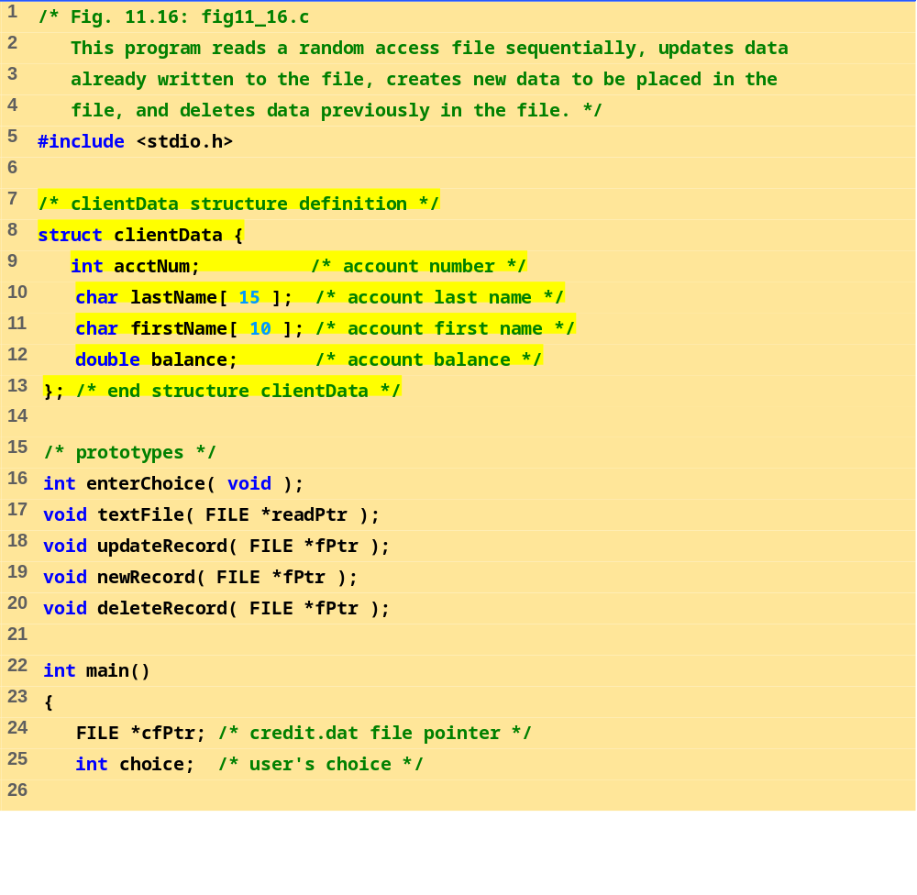
fig11_16.c (1 of 11)

Slide 43
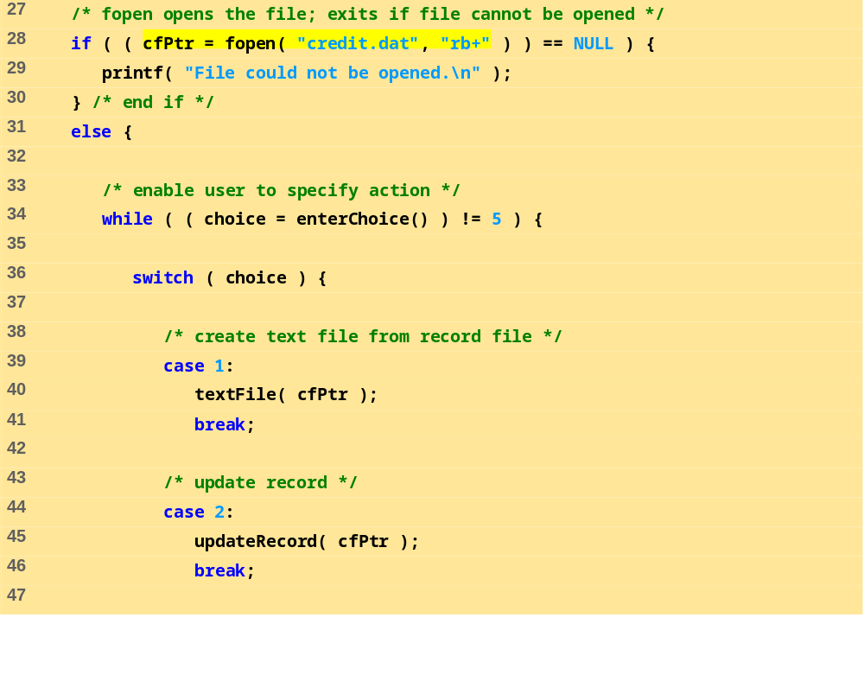
fig11_16.c (2 of 11)

Slide 44
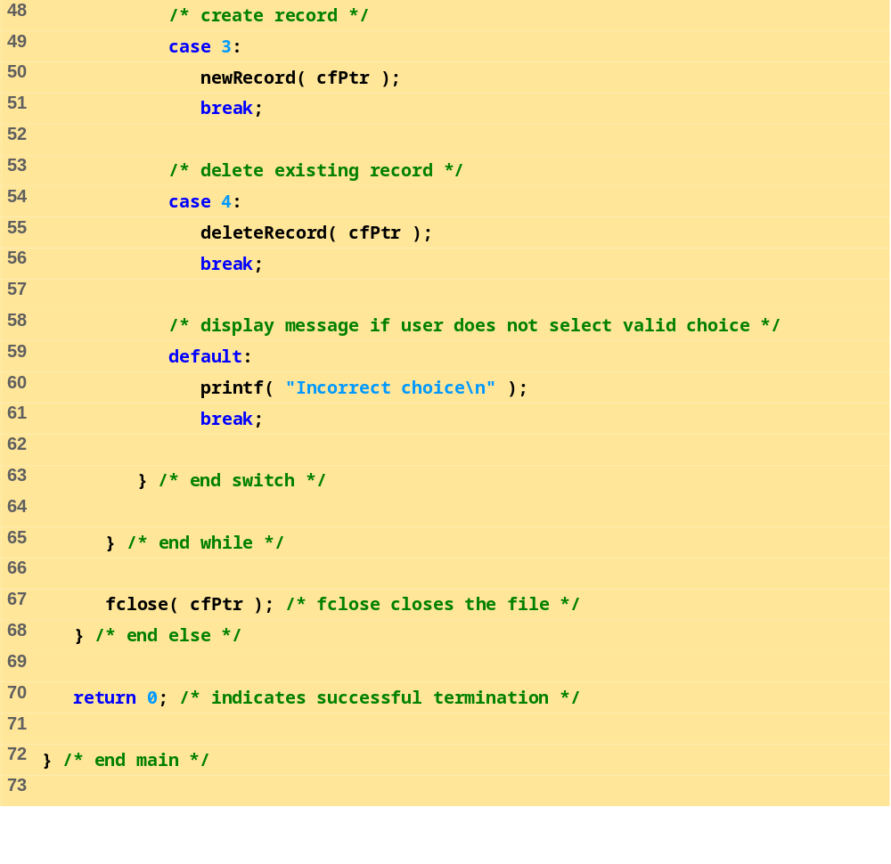
fig11_16.c (3 of 11)

Slide 45
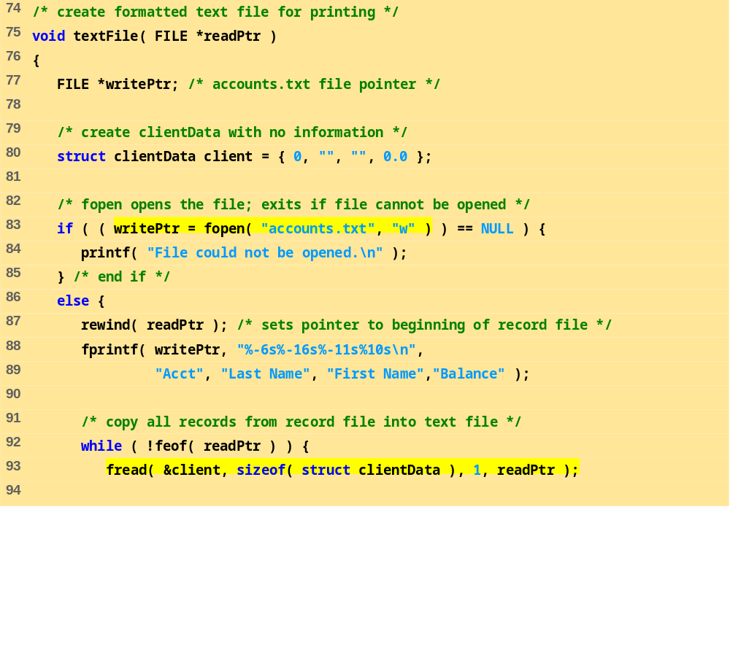
fig11_16.c (4 of 11)

Slide 46
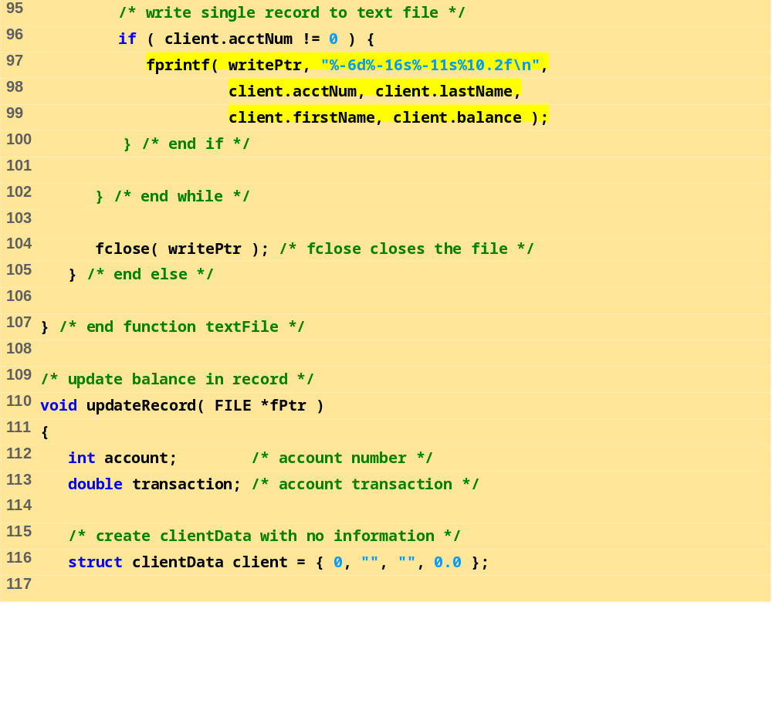
fig11_16.c (5 of 11)

Slide 47
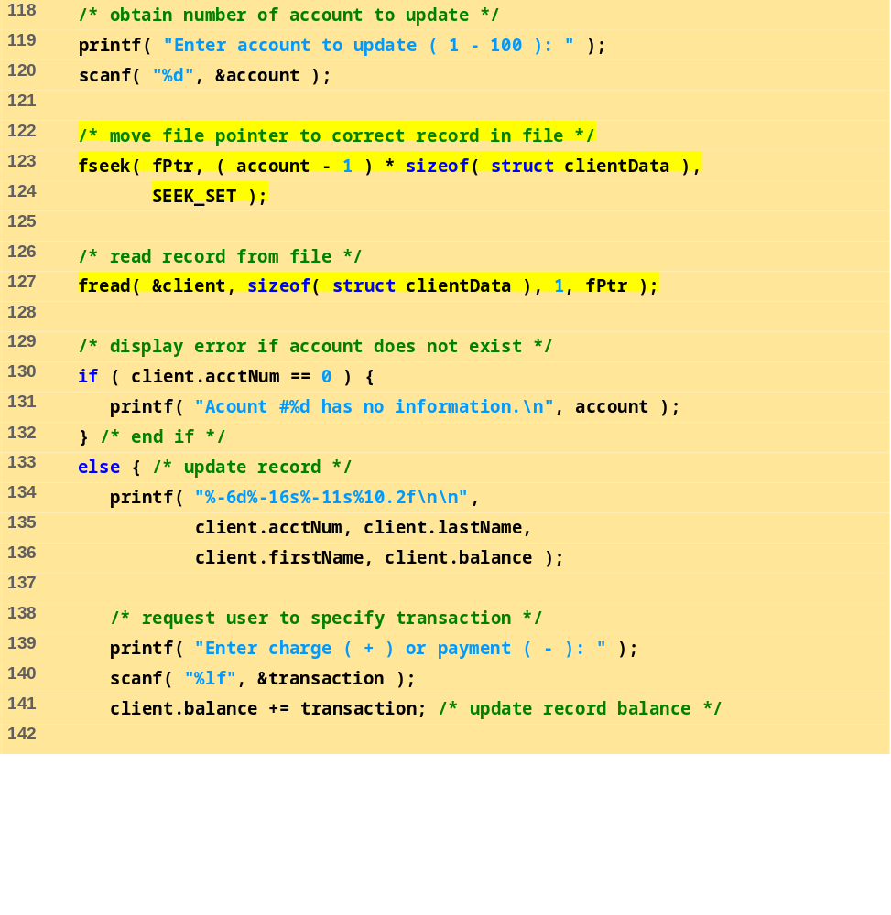
fig11_16.c (6 of 11)

Slide 48
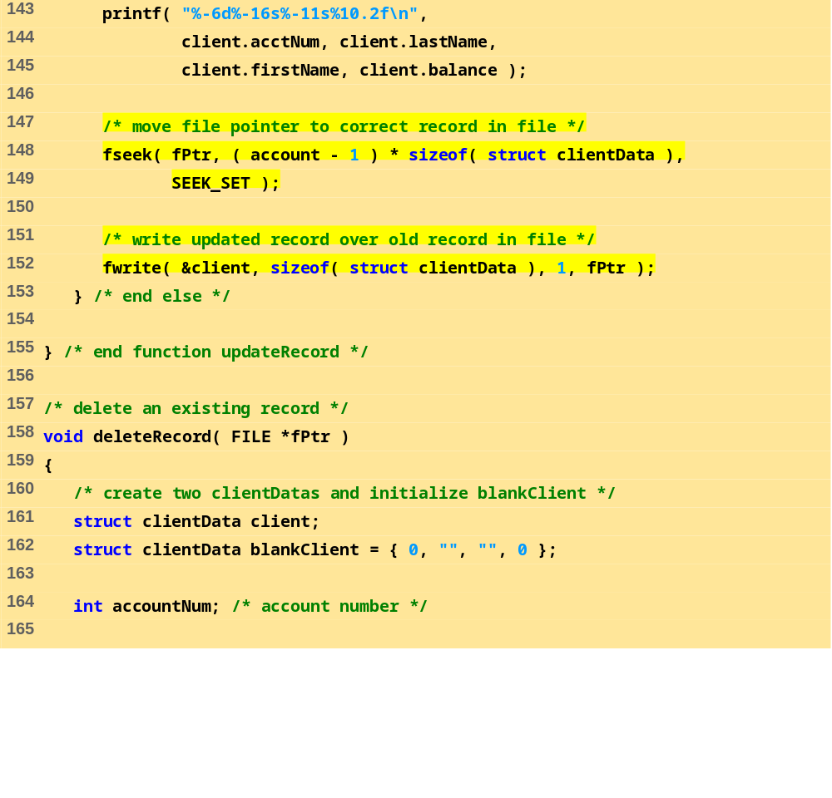
fig11_16.c (7 of 11)

Slide 49
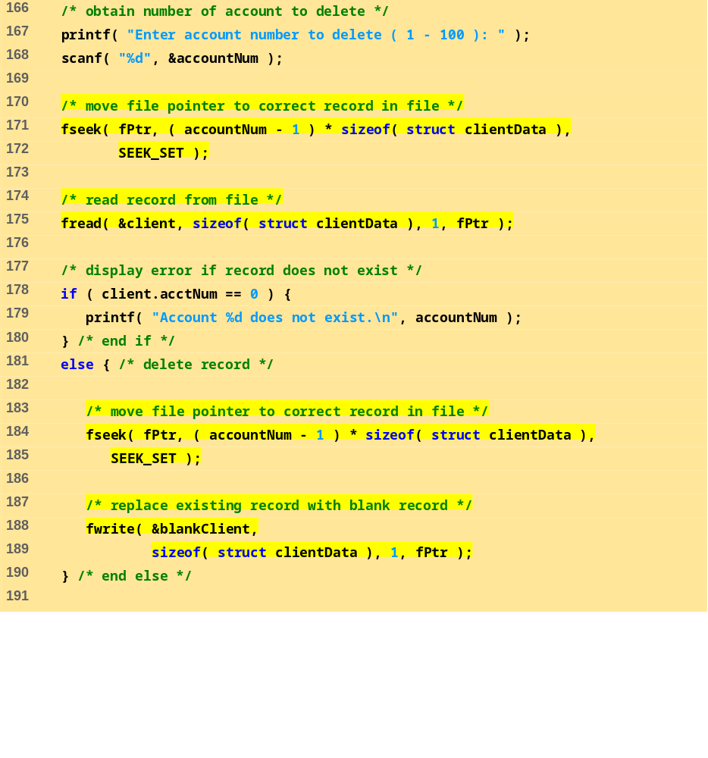
fig11_16.c (8 of 11)

Slide 50
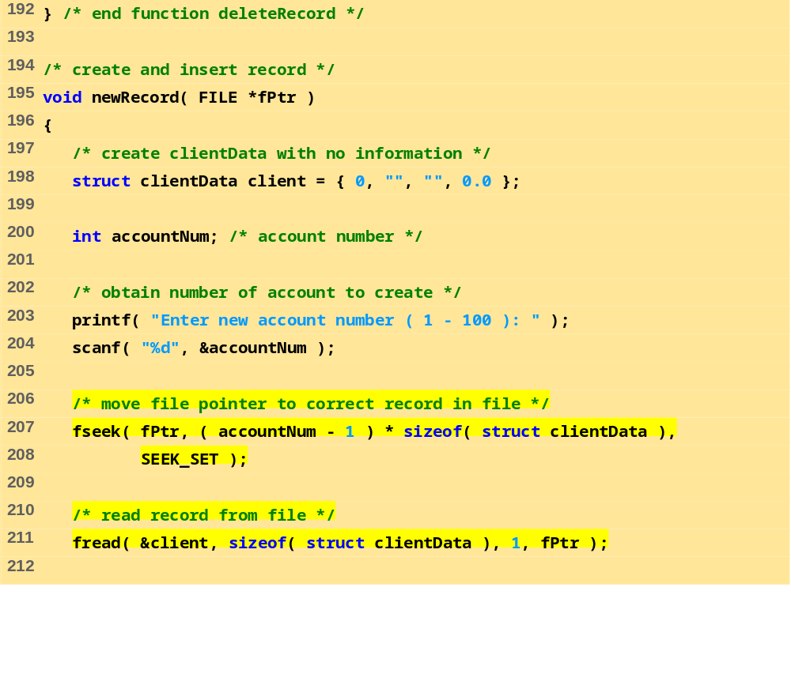
fig11_16.c (9 of 11)

Slide 51
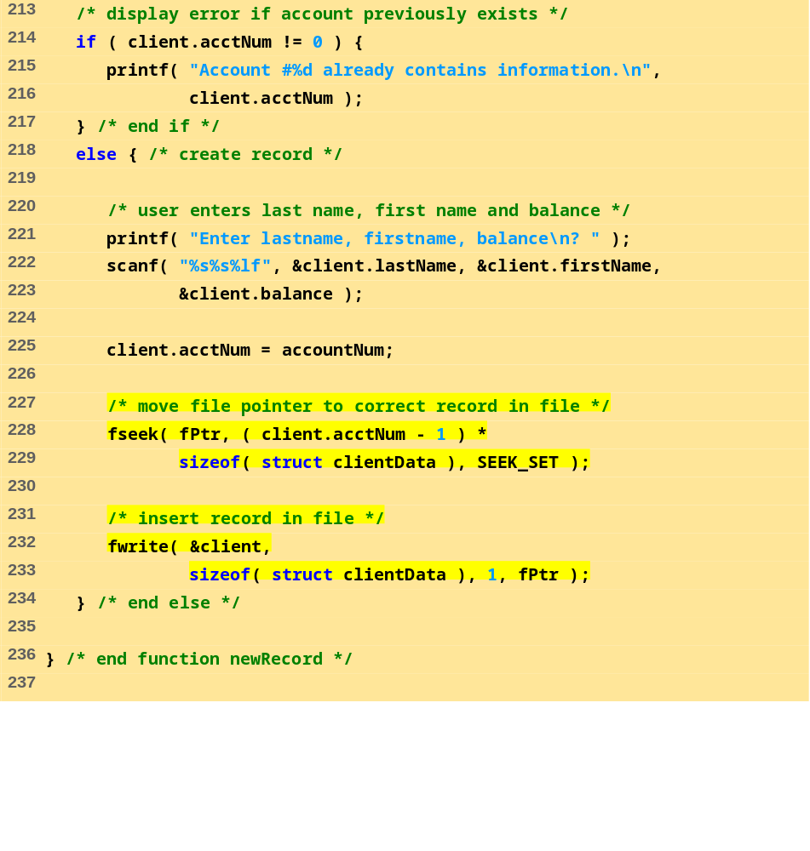
fig11_16.c (10 of 11)

Slide 52
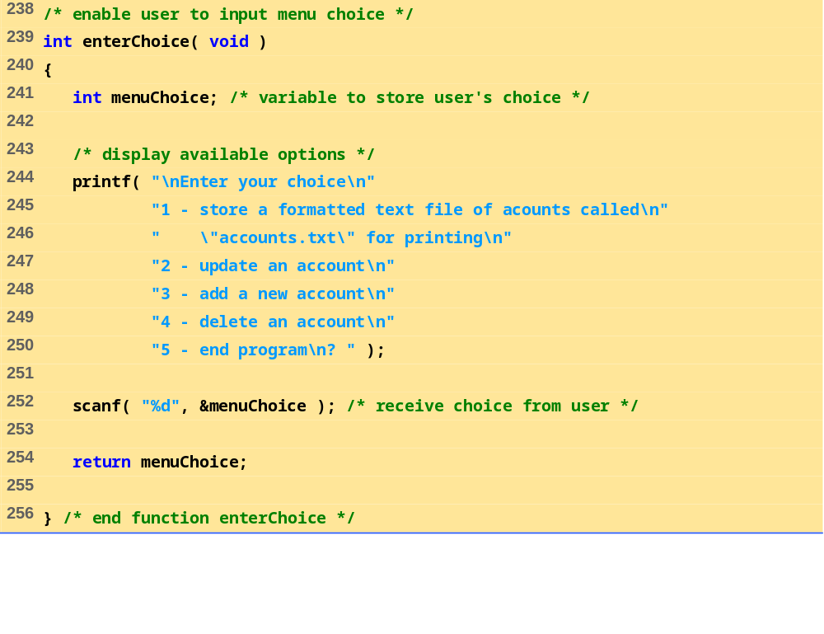
fig11_16.c (11 of 11)

Slide 53
After choosing option 1 accounts.txt contains:
Acct Last Name First Name Balance
29 Brown Nancy -24.54
33 Dunn Stacey 314.33
37 Barker Doug 0.00
88 Smith Dave 258.34
96 Stone Sam 34.98
Program Output
After choosing option 2 accounts.txt contains:
Enter account to update ( 1 - 100 ): 37
37 Barker Doug 0.00
Enter charge ( + ) or payment ( - ): +87.99
37 Barker Doug 87.99
After choosing option 3 accounts.txt contains:
Enter new account number ( 1 - 100 ): 22
Enter lastname, firstname, balance
? Johnston Sarah 247.45

